Slide 1

Semi-Supervised K-means Clustering
Mr Sovannarith Phan 5620310053
Adviser ผศ.ดร.ศิริเพ็ญ วิกัยสุขสกุล
อาจารย์ สุจรรยา บุญประดิษฐ์
Department of Mathematics and Computer science
Faculty of Science and Technology
Prince of Songkla University Pattani campus

Slide 2
ความสำคัญ
การจัดกลุ่มถูกใช้เป็นกระบวนการสำคัญในการวิเคราะห์ข้อมูล
และเป็นการเรียนรู้แบบไม่มีผู้สอนโดยพิจารณาจากความคล้ายกัน
ของข้อมูล
การจัดกลุ่มข้อมูลสามารถประยุกต์ใช้งานได้แก่ การรู้จำรูปแบบ
การแบ่งสวนภาพ และทำเหมืองข้อมูล

Slide 3
ความสำคัญ
ขั้นตอนวิธี K-means เป็นวิธีทำได้ง่าย ไม่ซับซ้อนและทำงานรวดเร็ว
K-means เป็นวิธีการแบ่งกลุ่มข้อมูลหรือแบ่งหน่วยตัวอย่างออกเป็น K กลุ่มโดยคำนวณหาระยะห่างระหว่างข้อมูลแบบ Euclidean distance

Slide 4
ขอบเขตของโครงงาน
ศึกษาขั้นตอนวิธีการจัดกลุ่มข้อมูล ดังนี้
Unsupervised K-means clustering
Semi-supervised K-means clustering

Slide 5
ขอบเขตของโครงงาน
ใช้เกณฑ์การวัดระยะห่างของข้อมูล
Euclidean distance
Mahalanobis distance

Slide 6
วัตถุประสงค์โครงงาน
เพื่อศึกษาการทำงานของ K-means clustering และ semi-supervised clustering
เพื่อทดสอบการทำงานของ semi-supervised clustering กับชุดข้อมูลที่จำลองขึ้นในสภาพแวดล้อมที่แตกต่างกัน

Slide 7
วิธีการศึกษา
วิธีการศึกษามี 6 ขั้นตอนดังนี้
ศึกษาการทำงานของขั้นตอนวิธี K-means clustering
พัฒนาโปรแกรมตามขั้นตอนวิธี K-means โดยใช้โปรแกรม R
จำลองชุดข้อมูลที่เป็นไปตามพารามิเตอร์ที่กำหนด
ศึกษาการทำงานของขั้นตอนวิธี semi-supervised K-means clustering
พัฒนาโปรแกรมตามขั้นตอนวิธี K-means โดยใช้ข้อมูลที่มีการกำกับกลุ่มร่วมด้วย ในกระบวนการของ semi-supervised clustering
ทดลองขั้นตอนวิธีด้วยชุดข้อมูลที่จำลองขึ้นมาในสภาพแวดล้อมต่างๆ

Slide 8
สิ่งที่ดำเนินการไปแล้ว
สิ่งที่ดำเนินการไปแล้วมี 2 ขั้นตอน
ศึกษาขั้นตอนวิธี K-means
พัฒนาโปรแกรม และ ทดลองบนชุดข้อมูลเบื้องต้น

Slide 9
ขั้นตอนวิธี K-means
ขั้นตอนวิธี K-means มีดังนี้
เลือกหน่วยตัวอย่างจำนวน K ตัว จากชุดข้อมูล และแทนเป็นจุดศูนย์กลางเริ่มต้น
จัดหน่วยตัวอย่างแต่ละตัวเป็นกลุ่ม โดยกำหนดให้หน่วยตัวอย่างจัดอยู่ในกลุ่มที่มีจุดศูนย์กลางของกลุ่มใกล้มากที่สุด
หลังจากจัดหน่วยตัวอย่างทั้งหมดเข้าเป็นกลุ่มแล้ว คำนวณหาค่าจุดศูนย์กลางของแต่ละกลุ่มใหม่ตามหน่วยตัวอย่างที่ถูกจัดในกลุ่ม
ทำซ้ำในข้อ 2-4 จนกระทั้งจุดศูนย์กลางของแต่กลุ่มไม่มีการเปลี่ยนแปลง

Slide 10
ข้อเสียของขั้นตอนวิธี K-means
ถ้าสุ่มได้จุดศูนย์กลางเริ่มต้นที่ดี มีแนวโน้มจะได้ผลลัพธ์ดี
ถ้าสุ่มจุดศูนย์กลางเริ่มต้นที่ไม่ดี อาจทำให้ผลลัพธ์ออกมาไม่ดี

Slide 11
พัฒนาโปรแกรม
พัฒนาฟังก์ชันกำหนดจุดศูนย์กลางเริ่มต้น
พัฒนาฟังก์ชัน K-means
พัฒนาฟังก์ชันแสดงผลการทดลอง

Slide 12
ฟังก์ชันกำหนดจุดศูนย์กลางเริ่มต้น
ฟังก์ชันกำหนดจุดศูนย์กลางเริ่มต้นแบ่งเป็น สองกรณี
กำหนดจุดศูนย์กลางเริ่มต้นที่ดี
กรณีกำหนดจุดศูนย์กลางเริ่มต้นที่ไม่ดี

Slide 13
ฟังก์ชัน K-means
พัฒนาฟังก์ชัน K-means ด้วย R program สามารถกำหนดข้อมูลนำเข้าเป็นจุดศูนย์กลางเริ่มต้นที่ต้องการได้ใช้ในการทดลองเบื้องต้น เนื่องจาก ฟังก์ชัน K-means ใน R program มีข้อจำกัด โดยผู้ใช้ไม่สามารถ กำหนดจุดศูนย์กลางเริ่มต้นได้

Slide 14
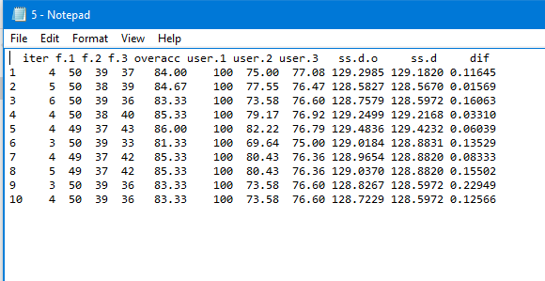
ฟังก์ชันแสดงผลการทดลอง
ฟังก์ชัน แสดงผลการทดลอง เป็น ฟังก์ชันที่แสดงผลการทดลอง และจะเก็บผลลัพธ์ไปอยู่ใน file text ดังรูป

Slide 15
การทดลองเบื้องต้นกับชุดข้อมูล iris
Iris data เป็น real data ที่มีจำนวนหน่วยตัวอย่างทั้งหมด 150 หน่วย มี 3 กลุ่ม โดยแต่ละกลุ่มมีหน่วยตัวอย่าง 50 หน่วย และมีตัวแปรทั้งหมด 4 ตัวแปร
จากทดลอง iris data กับ ฟังก์ชัน K-means ที่พัฒนาโดยใช้เกณฑ์การวัดระยะห่าง Euclidean distance โดยแบ่งเป็นสองกรณี

Slide 16
การทดลองเบื้องต้นกับชุดข้อมูล iris
กำหนดจุดศูนย์กลางเริ่มต้นที่ดี
กรณีกำหนดจุดศูนย์กลางเริ่มต้นที่ไม่ดี

Slide 17
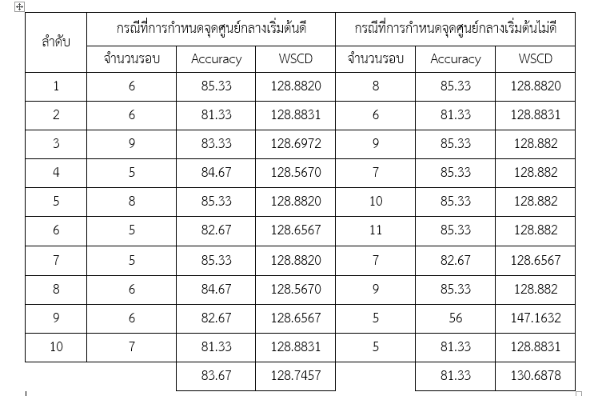
การทดลองเบื้องต้นกับชุดข้อมูล iris

Slide 18
สรุปผลการทดลองเบื้องต้น
ดังนั้นจากการทดลองเบื้องต้นกับข้อมูล iris data ครั้งนี้เป็นการตรวจสอบข้อเสียของฟังก์ชัน K-means จะเห็นว่าการกำหนดจุดศูนย์กลางเริ่มต้นมีผลต่อการจัดกลุ่มข้อมูล ถ้าการกำหนดจุดศูนย์กลางเริ่มต้นที่ดี มีแนวโน้มจะได้ผลลัพธ์ที่ดี และจะมีจำนวนรอบในการทำงานน้อย ถ้าหากการกำหนดจุดศูนย์กลางเริ่มต้นไม่ดี ผลลัพธ์ที่ได้อาจจะไม่ดี หรือจะมีจำนวนรอบในการทำงานน่าจะสูง

Slide 19
สิ่งที่จะดำเนินการต่อไป
เขียนโปรแกรมเพื่อจำลองข้อมูล
พัฒนาฟังก์ชัน K-means โดยใช้ข้อมูลที่มีการกำกับกลุ่มร่วมกัน ในกระบวนการของ semi-supervised clustering
ฟังก์ชัน K-means ในกระบวนการของ semi-supervised clustering สามารถใช้เกณฑ์วัดระยะทั้ง Euclidean distance กับ Mahalanobis distance
ทดลองบนชุดข้อมูลที่จำลองขึ้นมา
แสดงผลการทดลอง

Slide 20
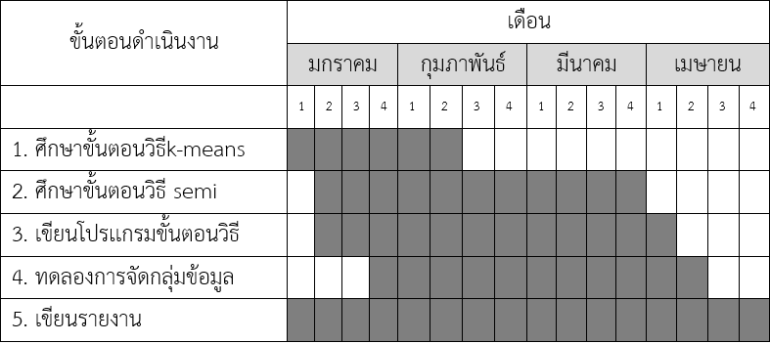
แผนการดำเนินงาน

Slide 21
ขอบคุณทุกท่าน

